Slide 1
Klicken Sie bitte jeweils auf den Fussabdruck! ☺

Slide 2
Wieso haben Sie sich für diese Kategorie entschieden ?
Ich fühle mich überarbeitet.
Ich habe bei der Berufswahl eine falsche Entscheidung getroffen.
Ich habe Probleme mit meinen(m) Mitarbeitern/Chef.
Ich habe das Gefühl mit meiner Karriere nicht weiter zu kommen.

Slide 3
Wählen Sie die auf Sie zutreffende Aussage
Ich möchte mich einmal einfach nur zurücklehnen können.
Ich brauche eine Verschnaufpause.
Ich habe die Tendenz anderen zu helfen, obwohl ich kaum mit meiner eigenen Arbeit fertig werde.

Slide 4
Nach einem langen Arbeitstag…
…schmerzt mir der Rücken.
…ist mein Rücken verspannt.
…freue ich mich auf mein Sofa/Bett.
…tun mir meine Beine weh.

Slide 5
Dies geht auch während dem Arbeiten! Ab sofort sind Sie stolzer Besitzer dieses Bürostuhls in der Farbe Magic Magenta!
weiter

Slide 6
Sind Sie sehr ehrgeizig?
Ja
Nein

Slide 7
Der frühe Vogel fängt den Wurm…
… aber den späten Vogel fängt die Katze nicht.
Also gehen Sie Ihr Leben ein bisschen entspannter an ☺
weiter

Slide 8
Sind Sie ein grosszügiger Mensch?
Ja
Nein

Slide 9
Weswegen sind Sie dieser Ansicht?
Ich spüre nicht mehr dieselbe Leidenschaft für meine Beschäftigung wie zu dem Zeitpunkt, an dem ich mich für diese entschieden habe.
Ich habe meinen Beruf von Anfang an mehr aus Vernunft als aus Leidenschaft gewählt.
Ich mich für meinen Beruf nur wegen meinen Eltern entschieden.

Slide 10
Schliessen Sie Ihre Augen. Was sehen Sie vor sich?
Ich sehe die pure Natur.
Ich stehe vor einem grossen Publikum.
Ich bin von meiner Familie umgeben.
Ich sehe mich in einer führenden Position.
Ich befinde mich in einer Menschenmenge.
Ich stehe in einem Labor/Atelier.

Slide 11
Wir zweifeln an Ihrem Selbstwertgefühl. Sie suchen Selbstbestätigung im Applaus. Das Orakel gibt Ihnen einen Buchtipp:
Eine Kleine Kostprobe:
«There will come a time,» I said, «when all of us are dead. All of us.There will come a time when there are no human beings remaining to remember that anyone ever existed or that our species ever did anything. There will be no one left to remember Aristotle or Clleopatra, let alone you. Everything that we did and built and wrote and thought and discovered will be forgotten and all of this» - I gestured encompassingly - »will have been for a naught. Maybe that time is coming soon and maybe it is millions of years away, but even if we survive the collapse of the sun, we will not survive forever. There was a time before organisms experienced consciousness, and there will be a time after. And if the inevitability of human oblivion worries you, I encourage you to ignore it. God knows that’s what everyone else does.»
weiter

Slide 12
Werden Sie Hausfrau/Hausmann!
weiter

Slide 13
Setzen Sie sich in einer selbst organisierten Demonstration gegen das Aussterben der Eisbären ein!
weiter

Slide 14
Sie sind dazu berufen, Ostereierbemaler zu werden.
weiter

Slide 15
Wählen Sie den Satz, der Ihr Problem am besten beschreibt!
Ich arbeite mit meinem Lebenspartner zusammen.
Ich hasse einfach meine Mitarbeiter!!!!!
Der Anblick meines Arbeitsplatzes demotiviert mich.
Ich träume von meinem Chef .

Slide 16
Wurde Ihnen soeben klar, wo das Problem liegt?
Ja
Nein

Slide 17
Gut! Herzliche Gratulation!
weiter

Slide 18
Suchen Sie ein Bad auf und wischen Sie sich die Tomaten von den Augen.
weiter

Slide 19
Wünschten Sie sich, Sie könnten die Mitarbeiter rauswerfen, die Sie nicht leiden können?
Ja
Nein

Slide 20
Sind Sie ein kreativer Mensch?
Ja
Nein

Slide 21
Träumen Sie davon, selbstständig zu sein?
Ja
Nein

Slide 22
Kreieren Sie einen Youtube-Channel, auf dem Sie über Ihr Fachgebiet oder Ihr persönliches Leben berichten!
weiter

Slide 23
Gründen Sie ein Startup!
Dort können Sie nicht nur sich selbst verwirklichen, sondern Sie sind auch ihr eigener Chef und können Ihr Team selber zusammenstellen.
weiter

Slide 24
Arbeiten Sie drinnen?
Ja
Nein

Slide 25
Vielleicht ist es das schweizer Wetter, das Sie demotiviert.
Suchen Sie sich einen Arbeitsplatz im gemütlichen Chalet!
weiter

Slide 26
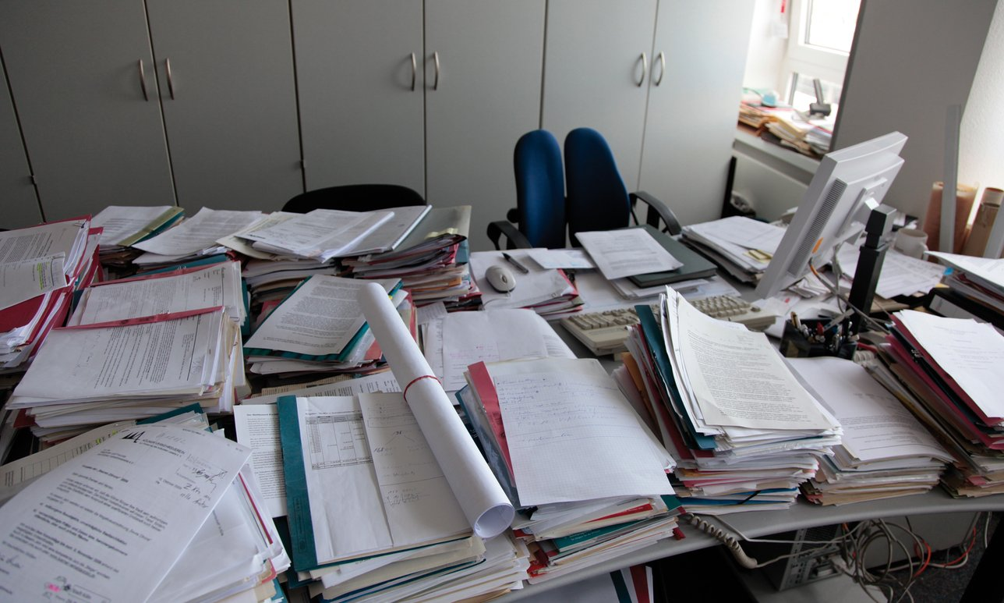
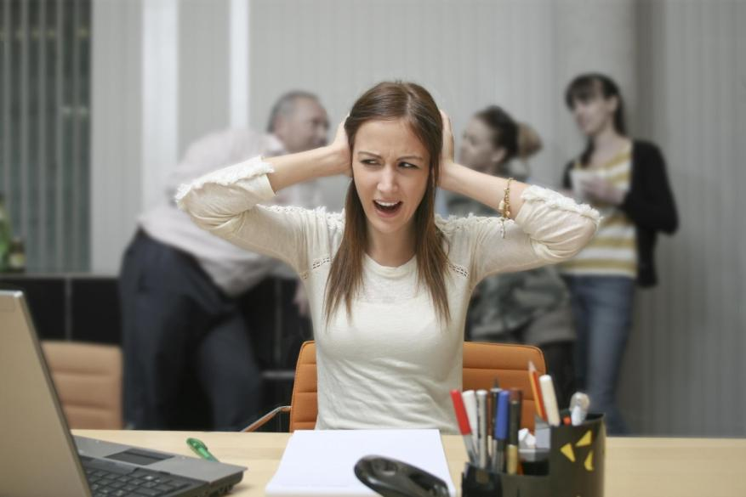
Welches der folgenden Bildern erinnert Sie an Ihren eigenen Arbeitsplatz?

Slide 27
Freunden Sie sich mit jemandem an, der gerne aufräumt!
weiter

Slide 28
Hängen Sie eine Dartscheibe an die Wand!
Sie wird ihnen Abwechslung Konzentration bringen und lässt Sie kreativ wirken.
weiter

Slide 29
Kaufen Sie sich Boxen und eine Heavy-Metal CD! Die Musik wird die anderen Geräusche übertönen.
weiter

Slide 30
Sind es Albträume?
Ja
Nein

Slide 31
Kommt Ihnen die folgende Situation bekannt vor? : Das letzte Mal als mein Chef mir “Feedback“ zu meiner Arbeit gab, verspürte ich das dringende Bedürfnis, Ihn/Sie mit meinem Schnürsenkel zu erwürgen.
Ja
Nein

Slide 32
Bitte bewegen Sie sich nicht von der Stelle und heben Sie langsam Ihre Hände über den Kopf. In wenigen Minuten werden einige Beamten erscheinen. Sie sehen aus wie Polizisten, lassen Sie sich aber nicht täuschen. Sie werden Sie in Sicherheit bringen.
weiter

Slide 33
Vervollständigen Sie den Satz: Mein Chef ist …
… ein bünzliger, kleinkarierter, rechthaberischer Schnösel, der sich seinen teuren Kugelschreiber am besten den A**** hochschieben soll!
… eine aufgeblasene, ignorante, arrogante und schleimige Ochsenkröte!

Slide 34
Sie haben zwei Möglichkeiten:
Beim nächsten Meeting, an dem möglichst viele hohe Tiere anwesend sind, legen Sie ihrem Chef ein Pupskissen auf den Stuhl.
Backen Sie ihrem Chef einen Kuchen mit Katzenfutter-Meerrettich-Füllung.
weiter

Slide 35
Wir empfehlen, mit dem Orakel über Liebe zu sprechen.
weiter

Slide 36
Welche Auswirkungen hat dies auf Sie?
Ich fühle mich gestresst.
Ich fühle mich gelangweilt.

Slide 37
Was halten Sie von Aufputschmitteln?
Wieso nicht?
Wenig.
Ein absolutes No-Go!

Slide 38
Probieren Sie einmal einen Ovodrink!
… denn mit Ovomaltine kannst du’s nicht besser, aber länger.
weiter

Slide 39
Das Orakel empfiehlt Ihnen, in der Rubrik „Genug vom Alltag“ vorbeizuschauen!
weiter

Slide 40
Wollen Sie einen neuen Durchgang starten?
Zurück zum Start

Slide 41
Das Orakel sieht, dass Sie eine starke Verbindung zur Tierwelt fühlen!
Werden Sie Bombolge !
Weiter

